Slide 1
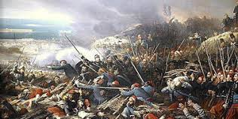
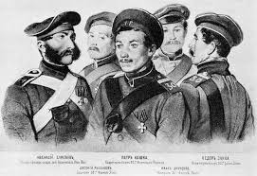
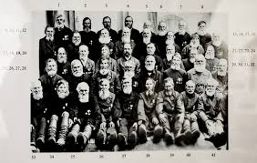
Конференція «Український часопис полікультурного Криму»
КРИМСЬКА ВІЙНА 1853–1856 РР.:
УКРАЇНСЬКИЙ РАХУНОК
Губаль Р.В.

Slide 2
Східна (Кримська) війна стала найбільшим за століття воєнним конфліктом у Європі у період між наполеонівськими війнами і Першою світовою війною.
Її вели, з одного боку, Російська імперія, а з іншого – Османська імперія та її союзники по коаліції: Великобританія, Франція та Сардинське королівство, за розширення імперських володінь і домінування в Європі, на Кавказі, в Передній і Малій Азії та на Близькому Сході.

Slide 3
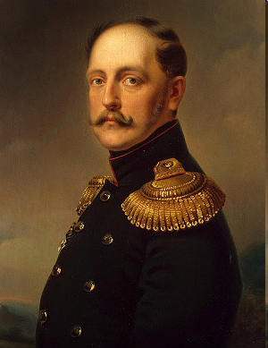
Російський імператор Микола Перший, який зажадав бути покровителем усіх православних підданих Османської імперії та виступити в ролі захисника одновірців, наказав військам зайняти підпорядковані султану дунайські князівства Молдавію і Волощину, що й було зроблено.
Микола І
25.06.1796 - 18.02.1855)

Slide 4
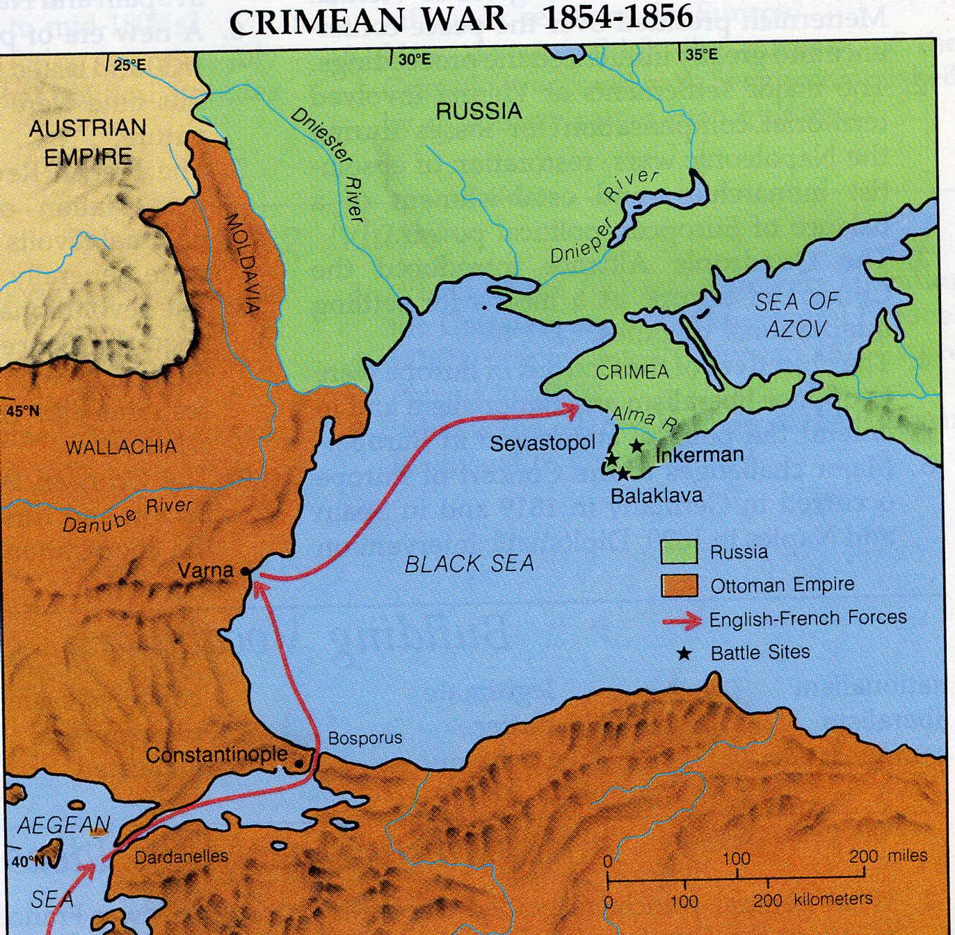
Кримська (Східна) війна (1853--1856)

Slide 5
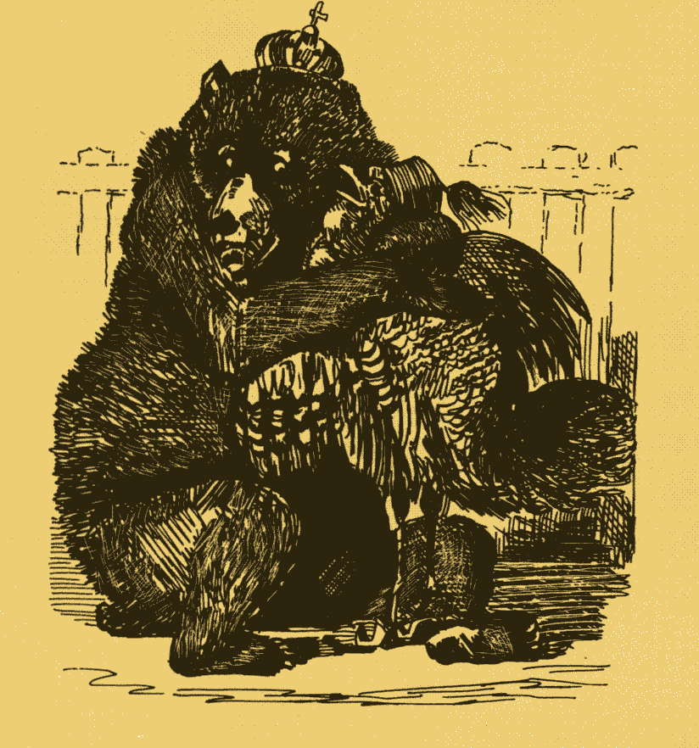
Карикатура з британських газет 1853 р: російський ведмідь душить османського півня

Slide 6
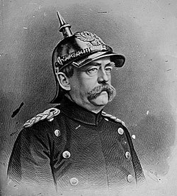
Українське питання
« Могутність Росії може бути підірваною лише відділенням від неї України...»

Slide 7
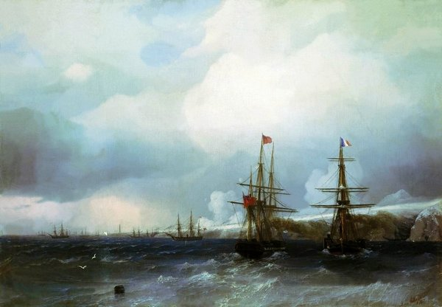
Іван Айвазовський. Взяття Севастополя, 1855. Національний музей Грузії, Тбілісі

Slide 8
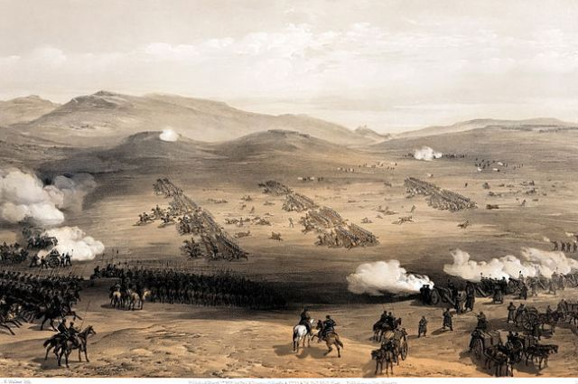
оборона Севастополя

Slide 9
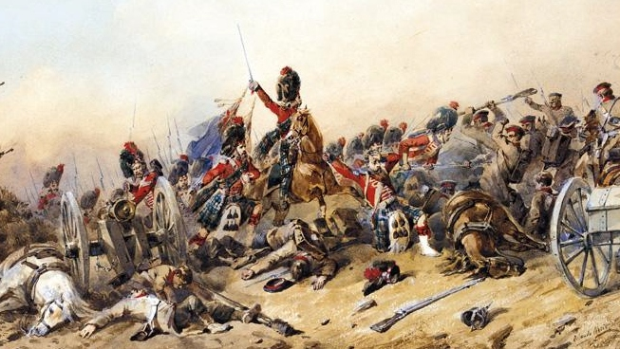
оборона Севастополя

Slide 10
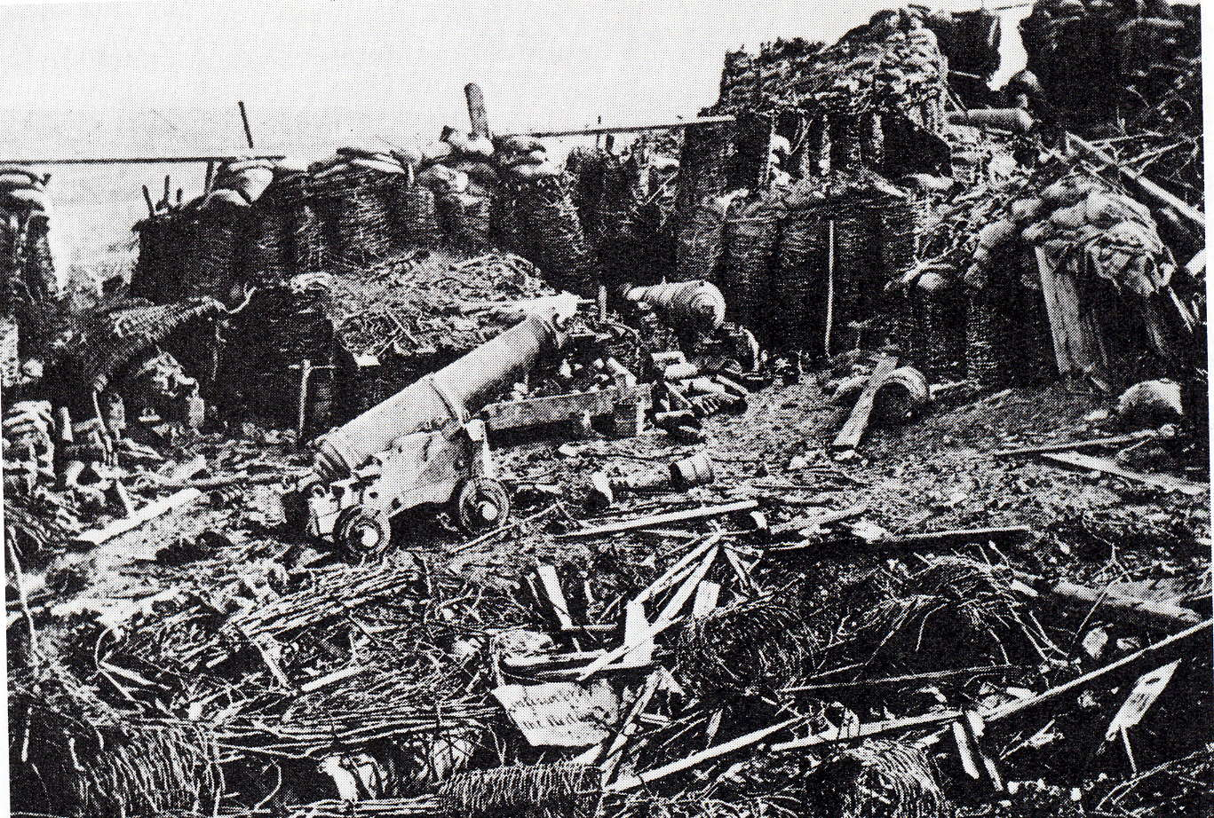
оборона Севастополя

Slide 11
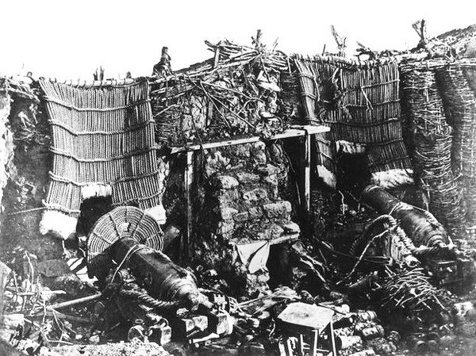
оборона Севастополя

Slide 12
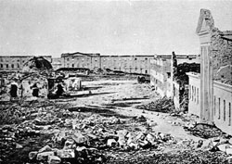
Руїни морського госпіталя на Корабельній стороні під час оборони Севастополя.

Slide 13
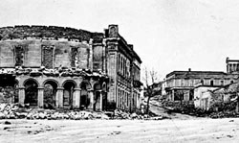
Зруйновані будинки на Катерининській вулиці в м. Севастополі.

Slide 14
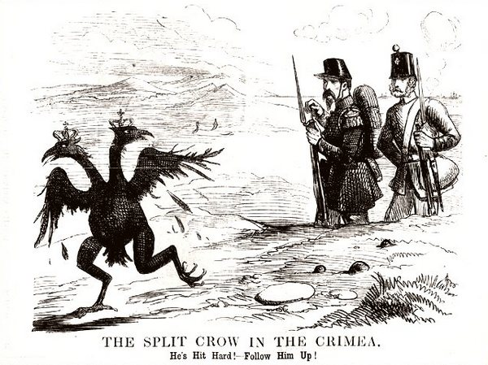
"Двоголова ворона у Криму". Карикатура у лондонському журналі "Панч", 29 вересня 1855. Два солдати союзників спостерігають втечу двоголового російського орла. Підпис: "Вона добряче отримала! Добий її!"

Slide 15
Найбільші та найтрагічніші бойові дії цієї війни відбулися у межах сучасної України. Цікаво, що українці та уродженці українських земель діяли як у лавах російської армії та флоту, так і на боці противників Росії.

Slide 16
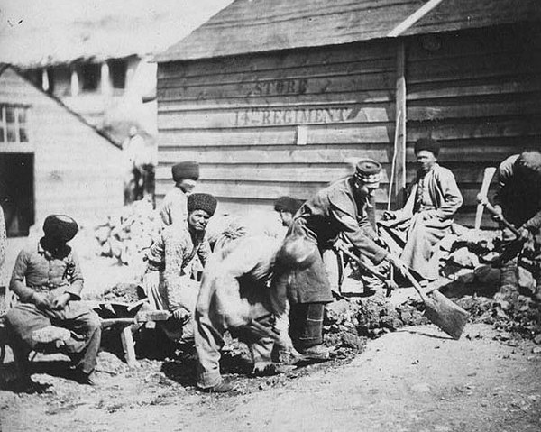
Кримські татари, яких союзницькі війська використовували як працівників. Фото Роджера Фентона

Slide 17
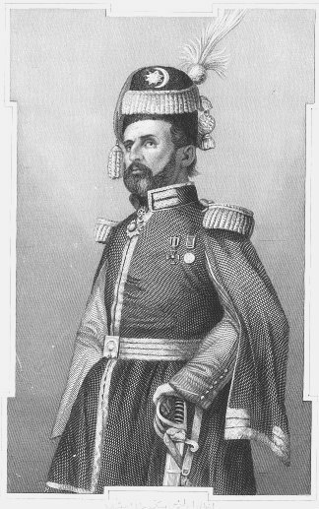
На боці Туреччини виступила незначна частина українців під командуванням козацького нащадка, уродженця історичної Волині Михайла Чайковського – він же Мехмед Садик-паша й генерал Османської імперії отаман Чайка. Багатонаціональні козацькі частини під його проводом досить успішно діяли у Волощині та Молдавії
Мехмед Садик-паша (Михайло Чайковський)

Slide 18
Переважна ж більшість українців воювала на боці Російської імперії
Українці на той час складали до 70% особового складу Чорноморського флоту

Slide 19
З українських рекрутів та ополченців було створено 10 полків – Азовський, Волинський, Дніпровський, Житомирський, Кременчуцький, Одеський, Подільський, Полтавський, Український і Чернігівський.
З Полтавщини добровольцями у народне ополчення пішло 9,5 тис. осіб. У вересні 1854 р. із добровольців був сформований і 1-й татарський полк, на створення якого дали гроші місцеві караїми

Slide 20
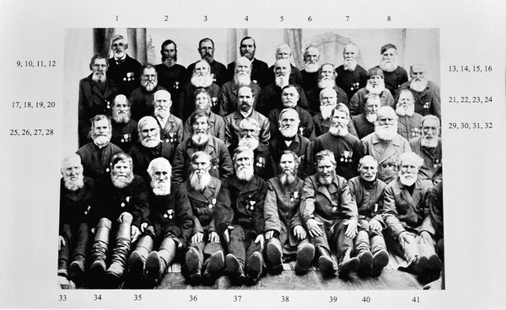
Колишні матроси Чорноморського флоту, які були зібрані до урочистих заходів з нагоди 50-ї річниці оборони Севастополя.

Slide 21
Матроси-ветерани, захисники Севастополя (російською мовою): 1. Реков А.В., 2. Суббота К.Т., 3. Реков М.А., 4. Сарана Т.К., 5. Бульба М., 6. Кривой И.К., 7. Гринько С.Е., 8. Дядик Г.И., 9. Щербаковский И.Т., 10. Руденко П.П., 11. Евтушенко С.Ф., 12. Стукаль М.И., 13. Барабаш А.М., 14. Занудько В.И., 15. Павлюк С.С., 16. Свистун Е.В., 17. Терновский П.М., 18. Фершаль Г.Д., 19. Бороденко Г.М., 20. Черный С.С., 21. Клещ Г.А., 22. Лоик Е.М., 23. Клещ М.А., 24. Константинов А.А., 25. Усатый Ф.И., 26.Дорошенко П.А., 27.Гринько И., 28. Дудниченко П.А., 29.Чуприно С.Е., 30. Смоленский М.Д., 31. Лоик М.М., 32. Калина И.А., 33. Хилобоченко Ф.С., 34. Настобурка Г.Т., 35. Горобец Т.Ф., 36. Череп К.И., 37. Резник Г.М., 38. Смоленский С.Д., 39. Стояненко С.Д., 40. Одношевный Н.И., 41. Топаль Г.Л.
Фото з фондів Музею Шереметьєвих

Slide 22
Лише троє з ветеранів мають однозначно російські прізвища, ще двоє-троє – прізвища, можливо, неукраїнського походження. Переважна ж більшість – не менше 35-ти чоловіків із 41-го, тобто 85-90% – мають саме українські прізвища.

Slide 23

Герої оборони Севастополя 1854–1855 рр.: Афанасій Єлісєєв, Аксеній Рибаков, Петро Кішка, Іван Димченко, Федір Заїка. Літографія Георга-Вільгельма Тімма

Slide 24
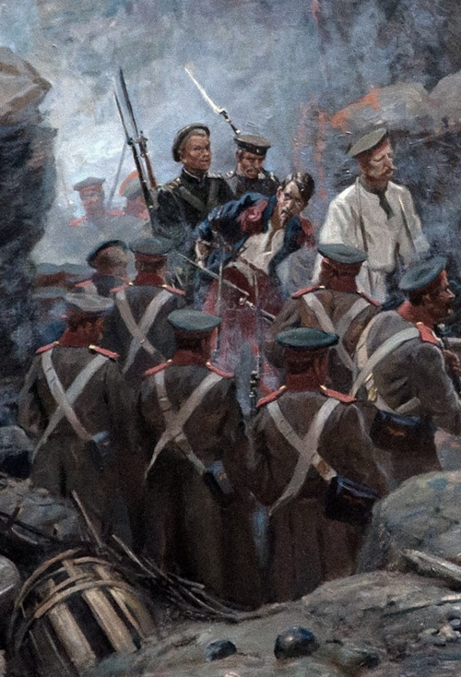
Серед відомих героїв оборони Севастополя Сидір Білобров, Андрій Гіденко, Дмитро Горленко, Федір Даниленко, Іван Дем’яненко, Іван Демченко (Димченко), Федір Заїка, Петро Кішка (Кошка), Михайло Мартинюк, Василь Чумаченко, Гнат Шевченко, Макар Шульга
Матроси Петро Кішка та Федір Заїка ведуть полоненого офіцера. Фрагмент Панорами "Оборона Севастополя" на Малаховом кургані. Франц Рубо та інш., 1904 рік

Slide 25
Взагалі, із 155-ти офіцерів, загиблих під час оборони Севастополя, не менше 55-ти були вихідцями з українських теренів. Зі 111 кавалерів ордена Святого Георгія за оборону Севастополя у 1854–55 рр. не менше 25 – вихідці з України
На Братському кладовищі захисників Севастополя й досі збереглися могили українців – генерал-лейтенантів В. Мольського (з Волині), П. Постольського (з Поділля), К. Сильвестровича (з Полтавщини), генерал-майора М. Тимофієва (з Херсонщини), братів Петра та Івана Ревуцьких з Полтавщини

Slide 26
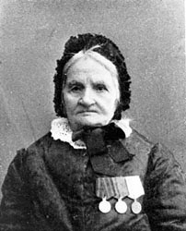
Петренкова М.Г. - медична сестра, учасниця оборони Севастополя.

Slide 27
Поразка Росії, обумовлена її економічною, політичною, соціальною відсталістю, знову підтвердила необхідність кардинальних реформ у країні.

